Slide 1

Karya Tulis Ilmiah PURWARUPA SISTEM PENGENDALI KUALITAS AIR PADA KOLAM PEMBIBITAN IKAN MENGGUNAKAN SENSOR BERBASIS MIKROKONTROLER ARDUINO
diajukan oleh :
Dwi Nugroho (2015.02539.11.0748)
Muhammad Soffa Uzzer (2015.02562.11.0771)
Iqbal Hadi Subekti (2017.02782.12.0011)
PORMASI JENDERAL ACHMAD YANI (JAY) KE-IV 2019
YAYASAN KARTIKA EKA PAKSI

Slide 2

Parameter kualitas air yang baik sering diindikasikan dengan tingkat kekeruhan dan keasaman. Banyak orang yang menganggap bahwa air harus memiliki kualitas yang baik sehingga bisa digunakan dalam kehidupan sehari – hari. Disini penulis merencanakan membuat alat pengukur kadar keasaman dan kekeruhan air guna mempermudah mengidentifikasi air yang akan digunakan dalam pembibitan ikan. Alat yang penulis rancang ini memiliki kesamaan dengan alat pengukur pH air atau pH meter dan pengukur kekeruhan air atau turbidy meter. Alat ini menggunakan rangkaian Arduino Uno sebagai sensor kekeruhan yang mengukur tingkat kekeruhan air dan sensor keasaman sebagai sensor pH.

Slide 3

Sensor mendeteksi tingkat keasaman untuk pembenihan ikan diperlukan pH yang sesuai yaitu antara 7 sampai 8.Arduino Uno dirancang untuk melakukan pergantian air di kolam secara berkala dan mendeteksi jika pH berada di luar ambang batas yang sesuai.Tingkat kekeruhan(turbidity) diukur menggunakan satuan NTU dan untuk pembenihan ikan turbidity yang aman yaitu 9 NTU. Permasalahan kualitas air ini terkadang sulit untuk diperkirakan oleh para petani ikan.Meskipun pergantian air sudah dilakukan secara berkala, namun banyak faktor yang menyebabkan kualitas air kolam menurun lebih cepat dari jangka waktu/jadwal penggantian air kolam pembenihan.Oleh karena itu perlunya penggunaan sensor turbidity dan pH untuk mendeteksi tingkat kekeruhan dan keasaman pada air sehingga memudahkan petani ikan mengelola kolam.

Slide 4
Sehingga, dalam penelitian ini dikembangkan sebuah alat bantu bagi para petani ikan untuk dapat melakukan monitoring kualitas air kolam pembenihan dan secara berkala mengganti air kolam pembenihan secara otomatis. Sistem monitoring ini akan melibatkan sensor pH dan sensor turbiditas yang banyak terdapat di pasaran. Sistem sensor akan dirakit pada mikrokontroler Arduino serta dikombinasikan dengan aktuator untuk mengotomasi proses penggantian air kolam.

Slide 5
Latar Belakang
Kualitas air merupakan salah satu syarat utama dalam pembudidayaan ikan air tawar, khususnya pada kolam pembenihan. Hal ini disebabkan benih ikan lebih rentan terhadap kualitas air yang rendah dibandingkan dengan ikan yang sudah dewasa (Sutisna & Sutarmanto, 1995). Kualitas air yang buruk akan berakibat pada menurunnya kualitas benih ikan yang berujung pada terhambatnya pertumbuhan ikan tersebut. Akibat lain yang lebih buruk adalah kematian benih ikan yang tentunya akan sangat merugikan bagi petani ikan secara finansial.

Slide 6
Kualitas air pada kolam pembenihan ditentukan oleh banyak sekali faktor. Dua diantara beberapa faktor yang mempengaruhi kualitas air khususnya di kolam pembenihan ikan adalah tingkat keasaman (pH) air dan kekeruhan (turbiditas) air. pH yang ideal untuk kolam pembenihan kadar pH optimal adalah 7-8 (Kordi dan Tancung,2007).Untuk parameter kualitas air yang lain yakni kekeruhan/turbiditas, menurut didefinisikan sebagai prosentasi cahaya yang bisa diteruskan kedalam air. Tingkat kekeruhan diukur dengan satuan NTU, dan tingkat kekeruhan yang aman untuk kolam pembenihan ikan adalah 9 NTU (Tarigan, 2002).

Slide 7
Permasalahan kualitas air ini terkadang sulit untuk diperkirakan oleh para petani ikan. Meskipun pergantian air sudah dilakukan secara berkala, namun banyak faktor yang menyebabkan kualitas air kolam menurun lebih cepat dari jangka waktu/jadwal penggantian air kolam pembenihan. Terlebih parameter kualitas air yang tidak kasat mata khususnya faktor keasaman serta kekeruhan bagian dalam/bawah kolam membuat monitoring kualitas air cukup sulit dilakukan secara manual. Sehingga, dalam penelitian ini dikembangkan sebuah alat bantu bagi para petani ikan untuk dapat melakukan monitoring kualitas air kolam pembenihan dan secara berkala mengganti air kolam pembenihan secara otomatis. Sistem monitoring ini akan melibatkan sensor pH dan sensor turbiditas yang banyak terdapat di pasaran. Sistem sensor akan dirakit pada mikrokontroler Arduino serta dikombinasikan dengan aktuator untuk mengotomasi proses penggantian air kolam.

Slide 8
Rumusan Masalah
Masalah yang ingin diselesaikan dalam penelitian ini adalah bagaimana rancangan dan implementasi sebuah sistem otomasi dengan memanfaatkan perangkat sensor dan aktuator yang ada di pasaran untuk secara berkala melakukan penggantian air untuk menjaga kualitas air di kolam pembenihan ikan.
Tujuan Penelitian
Tujuan dari penelitian ini adalah untuk mengembangkan purwarupa perangkat keras yang dapat digunakan oleh petani ikan dalam menjaga kualitas air kolam pembenihan secara rutin dan otomatis.
Manfaat Penelitian
Bagi para petani ikan, sistem ini akan sangat bermanfaat untuk membantu mereka dalam menjaga kualitas air di kolam pembenihan. Kualitas air yang terjaga dengan baik tentunya akan meningkatkan produktivitas dan pendapatan petani.

Slide 9
Penelitian Sebelumnya

Slide 10
Kualitas Air
Kualitas air menunjukkan mutu atau kondisi air yang berkaitan dengan pemenuhan kebutuhan hidup orang banyak. Dengan demikian kualitas air akan berbeda antara satu orang dan lainnya, sebagai contoh kualitas air untuk keperluan air kolam bagi petani ikan maka harus sesuai dengan standar dan kualitas air kolam pada umumnya.
Air yang baik digunakan digunakan untuk pembenihan ikan yaitu air yang memiliki pH yaitu antara 7 sampai 8, memiliki daya ikat oksigen, tidak terdapat lumpur. Ada beberapa komponen juga yang mempengaruhi perkembangbiakan ikan sehingga perlu adanya kontrol atau pengendalian terhadap zat tertentu seperti kadar garam, oksigen, asam dan basa. Empat zat tersebut perlu dikontrol agar tidak menghambat pertumbuhan ikan dan terjadinya proses fluktuasi pada suhu air kolam.

Slide 11
Pembenihan Ikan
Pembenihan ikan merupakan kegiatan di dalam budidaya perikanan, kesuksesan dalam kegiatan pembenihan ikan akan sangat berpengaruh baik terhadap budidaya selanjutnya. Dalam budidaya harus memperhatikan kualitas air pada kolam. Air pada kolam yang digunakan untuk pembenihan ikan akan berpengaruh pada tumbuh kembang ikan yang ada di dalamnya. Oleh karena itu perlunya penggunaan air dengan kualitas yang baik sehingga ikan dapat tumbuh dan berkembang sesuai dengan yang diharapkan.

Slide 12

Mikrokontroler
Mikrokontroler adalah sebuah chip yang memiliki fungsi sebagai alat kontrol rangkaian elektronik yang dapat menyimpan program di dalamnya. Di dalam mikrokontroler terdapat CPU (Central Processing Unit), Input Output tertentu, memori dan unit lainnya seperti Analog to Digital Converter (ADC) yang sudah terintegrasi di dalamnya. Kelebihan dari mikrokontroler adalah tersedianya RAM (Random Access Memory) dan peralatan Input Output pendukung sehingga ukuran board mikrokontroler menjadi sangat ringkas. Pada mikrokontroler program kontrol disimpan pada ROM (Flash PEROM) yang memiliki ukuran yang besar dan RAM digunakan untuk penyimpanan sementara. Sistem untuk menjalankan program pada mikrokontroler terpisah dengan komputer sehingga komputer hanya digunakan untuk mengunduh intruksi atau program yang akan digunakan.

Slide 13

Sensor
Sensor didefinisikan sebagai salah satu jenis tranduser yang digunakan untuk mengubah besaran magnetis, mekanis, sinar, kimia, dan panas menjadi tegangan dan arus listrik. Sensor sering digunakan untuk pendeteksian pada saat melakukan pengukuran atau pengendalian. Sensor memiliki beberapa fungsi yang bisa digunakan untuk mendeteksi secara dini adanya masalah dalam suatu pengukuran. Salah satu sensor yang sering digunakan yaitu sensor elektronik. Sensor elektronik yaitu sensor yang menggunakan tenaga elektrik dalam bentuk sinyal elektrik untuk menerima dan merekam sinyal elektrik berupa pita magnetik atau detektor lainnya. Sinyal elektrik tadi yang direkam pada pita magnetik diproses menjadi data visual atau digital yang siap untuk menjalankan program. Sinyal elektrik juga bekerja pada spektrum yang luas yaitu dari panjang gelombang sinar X hingga gelombang radio dan gelombang mikro. Hasil dari sensor elektronik biasa disebut dengan citra pengindraan jauh.

Slide 14
METODE PENELITIAN
Penelitian ini adalah penelitian rancang-bangun. Penelitian berawal dari latar belakang permasalahan yang ada, kemudian memetakan proses yang terjadi, untuk mengembangkan suatu sistem yang dapat digunakan untuk menyelesaikan permasalahan. Berikut ini adalah bahan, alat, dan metode pengembangan sistem serta tahapan penelitian guna merancang sebuah sistem yang dapat secara otomatis menjaga kualitas air di kolam pembenihan ikan.

Slide 15
Bahan Penelitian
Bahan-bahan utama yang digunakan dalam eksperimen ini meliputi:
1 unit board mikrokontroller Arduino Uno.
1 unit sensor keasaman pH.
1 unit sensor kekeruhan.
2 unit sensor waterflow.
2 unit selenoid valve

Slide 16

Arduino Uno
Arduino Uno adalah board berbasis mikrokontroler pada ATMega 328. Arduino dapat digunakan untuk mengembangkan suatu sistem interaktif, cara kerjanya yaitu menerima input dari berbagai macam switch atau sensor, dan mengendalikan berbagai macam hal misalnya lampu, motor, dan output lainnya.

Slide 17
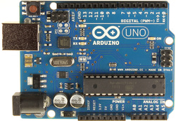
Papan mikrokontroler Arduino Uno
Spesifikasi dari papan mikrokontroller Arduino Uno yang digunakan :
Tegangan operasional: 5 V
Arus: 150 mA
Pin I/O digital: 14, analog: 6
Flash memory: 32 Kb dengan 0.5 Kb digunakan untuk bootloader
SRAM: 2 KB

Slide 18
Sensor Keasaman (pH)
Untuk mengukur tingkat keasamaan air, dalam penelitian ini digunakan Kit pH Meter Analog yang bisa dijadikan sebagai modul sensor pada Arduino Uno yang berfungsi sebagai alat ukur pada tingkat keasaman (pH) suatu cairan. pH didefinisikan sebagai satuan nilai yang digunakan untuk menyatakan tingkat keasaman atau kebasaan yang dimiliki oleh suatu cairan. Sensor ini memiliki elektroda yang akan mengukur pH berdasarkan aktivitas ion hidrogen yang terdapat dalam air. Semakin tinggi aktivitas ion hidrogen dalam air, maka tingkat keasaman air semakin rendah, yang berarti nilai pH semakin tinggi. Dalam ukuran standard, bila pH < 7 maka bersifat asam, sedangkan jika nilai pH > 7 larutan bersifat basa. Nilai pH = 7 menandakan bahwa derajat keasaman air adalah netral. Elektroda yang digunakan dalam kit sensor pH analog ini memiliki nilai impendasi yang cukup kecil. Hal tersebut membuat kit ini dapat memberikan hasil pengukurannya dengan cepat dan stabil digunakan di suhu tinggi. Hasil pembacaan sensor bisa langsung diakses oleh mikrokontroler melalui antarmuka pH 2.0 (groove) yang disertakan pada kit sensor.

Slide 19
Sensor Kekeruhan
Sensor kekeruhan air yang digunakan dalam sistem ini adalah Turbidity Sensor seri SEN0189 yang diproduksi oleh DFRobots. Modul sensor ini terdiri atas rangkaian modul sensor LED inframerah dengan sensor fotodiode dan rangkaian untuk mengkondisikan sinyal sensor kekeruhan yang sudah terintegrasi di dalam modul sensor. Cara kerja dari modul sensor kekeruhan ini adalah LED inframerah memancarkan cahaya yang kemudian diterima oleh rangkaian sensor fotodiode. Nilai yang muncul dari pembacaan sensor fotodiode ini akan berubah berdasarkan tingkat kekeruhan pada air. Perubahan yang terjadi pada nilai dari sensor ini terbilang kecil dan pada saat kondisi tanpa beban sudah terdapat nilai tegangan maka rangkaian sensor kekeruhan dihubungkan dengan pengkondisian sinyal yang berupa diferensial amplifier untuk kemudian dikuatkan kembali oleh rangkaian penguat yang sudah terintegrasi pada rangkaian pengkondisi sinyal.

Slide 20
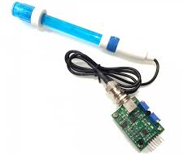
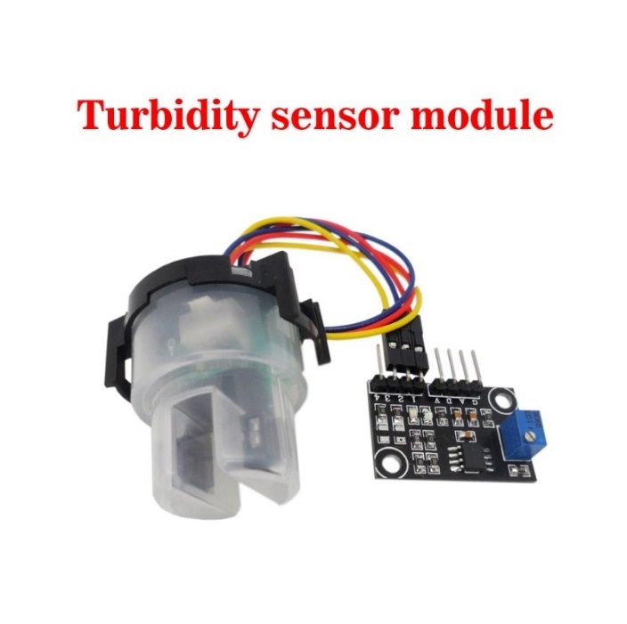
Kit sensor pH analog Sensor kekeruhan SEN0189

Slide 21
Waterflow Sensor
Sensor aliran air (waterflow) adalah sensor yang digunakan untuk mengukur debit atau volume air. Penggunaan sensor tersebut dalam sistem ini bertujuan untuk menyeimbangkan debit air (berkondisi asam) yang dikeluarkan dengan air segar yang dialirkan masuk ke kolam pembenihan untuk menggantikan air yang keluar tersebut. Dalam pembenihan ikan, volume air dalam kolam tidak boleh bertambah atau pun berkurang secara drastis karena akan membuat benih menjadi stress dan bisa beresiko pada kematian benih.
Waterflow sensor terdiri dari bodi katup plastik, rotor dan sensor yang mengukur kecepatan aliran air. Ketika air mengalir melalui rotor, maka rotor akan berputar sesuai dengan kecepatan aliran air yang mengalir melalui rotor tersebut. Kecepatan putaran air inilah yang menjadi dasar perhitungan debit air yang melalui pipa pada kit waterflow sensor.

Slide 22
Katup Selenoid
Katup selenoid merupakan sebuah katup yang digerakkan oleh energi listrik yang mempunyai kumparan sebagai penggeraknya. Kumparan ini berfungsi untuk menggerakan piston yang dialiri oleh arus AC ataupun DC sebagai daya penggerak. Katup selenoid memiliki 2 buah saluran yaitu saluran masuk (inlet port) dan saluran keluar (outlet port). Saluran masuk berfungsi sebagai lubang masukan untuk cairan atau air, saluran keluar berfungsi sebagai terminal atau tempat keluarnya cairan. Dalam sistem ini katup selenoid digunakan untuk mengatur keluar masuk air dari dan ke kolam pembenihan ikan.

Slide 23
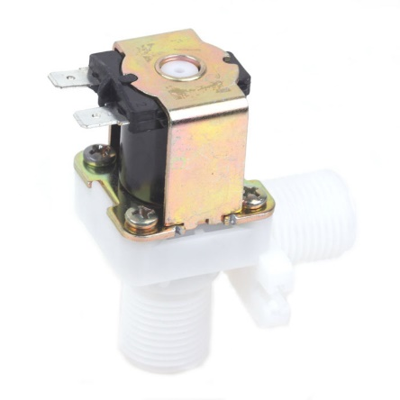
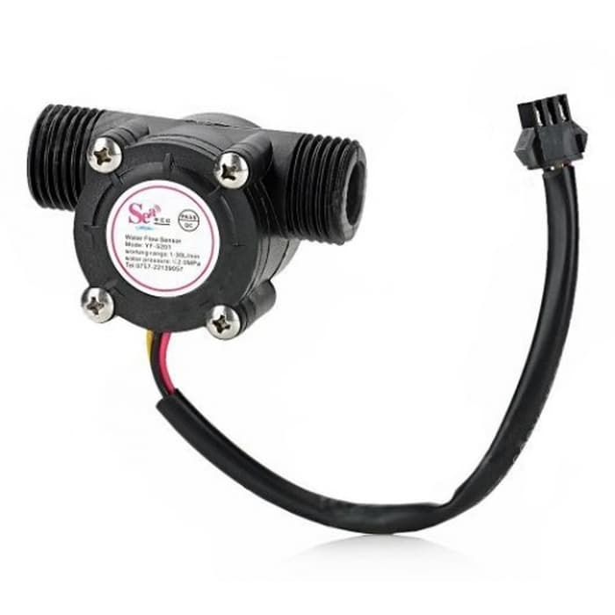
Sensor aliran air (waterflow) Katup selenoid

Slide 24
Alat Penelitian
Dalam penelitian ini digunakan berbagai alat berikut untuk mendukung pembuatan program komputer yang ditanamkan (embedded) pada papan mikrokontroler Arduino Uno. Program komputer tersebut memiliki fungsi sebagai pengatur komponen-komponen sensor agar bekerja sesuai dengan alur yang dirancang.
Komputer dengan spesifikasi cukup untuk menjalankan tool-tool perangkat lunak yang dibutuhkan. Dalam penelitian ini digunakan Laptop dengan spesifikasi:
Prosesor Intel(R) Core(TM) i3 CPU @ 2.10GHz 2.10 GHz,
Memory : RAM 4.00GB,
Sistem Operasi Windows 10 64-bit OS.
Software pendukung Arduino IDE dengan Bahasa Pemrograman C

Slide 25
Tahapan Penelitian
Perancangan aplikasi ini menggunakan metode iterative. Teknik ini dipilih karena pengembangan sistem yang bersifat eksperimental. Sehingga setiap kali ada kegagalan percobaan maka akan dilakukan analisa mengenai penyebab kegagalan tersebut untuk kemudian dilakukan percobaan yang baru. Secara lebih sistematis, tahapan pengembangan sistem ini dapat dilihat pada bagan alir di gambar 6. Adapun penjelasan dari setiap tahapan penelitian adalah sebagai berikut:
Studi Literatur. Tahapan ini dilakukan untuk mencari informasi yang berhubungan dengan kualitas air, khususnya pada kolam pembenihan ikan. Dilakukan pula studi literatur mengenai peralatan yang digunakan untuk mengukur kualitas air yakni kekeruhan dan keasaman.
Perancangan Alat. Setelah didapatkan gambaran seperti apa alat yang dibutuhkan maka dalam tahapan ini dibuat rancangan alat/sistem yang dibutuhkan. Proses perancangan meliputi pemilihan komponen, desain sistem secara keseluruhan, dan menyusun rangkaian sensor yang dipasangkan pada papan mikrokontroler Arduino Uno.

Slide 26
Perakitan Alat. Tahap perakitan terdiri dari dua bagian yaitu :
Pembuatan perangkat keras, merupakan proses perakitan perangkat keras. Dalam tahapan ini dirakitlah komponen sensor dan komponen-komponen pendukung menjadi satu kesatuan perangkat keras berbasis Arduino Uno.
Pembuatan program komputer tertanam, merupakan proses pembuatan program serta penginilisiasian program pada Arduino untuk mengatur sistem kerja perangkat keras.
Percobaan Alat. Tahapan ini dilakukan untuk mengetahui kemampuan rangkaian alat yang dibuat, apakah sudah sesuai dengan yang diharapkan atau belum. Percobaan dilakukan sampai beberapa kali untuk mendapatkan hasil yang baik.
Instalasi Alat. Setelah alat diujicoba dan berfungsi dengan baik maka selanjutnya dilakukan instalasi di purwarupa kolam pembenihan ikan untuk mendapatkan gambaran yang utuh mengenai bagaimana alat akan bekerja di lingkungan yang sesungguhnya.

Slide 27
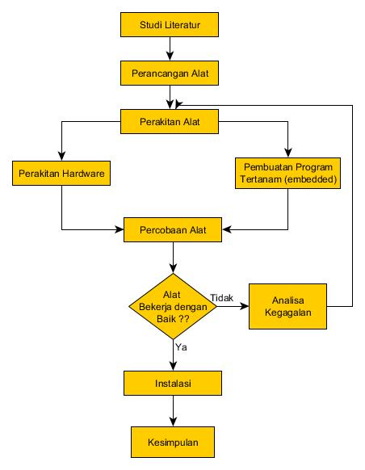
Tahapan penelitian

Slide 28
HASIL PENELITIAN
Sistem perangkat keras dan lunak yang dikembangkan dalam penelitian ini diterapkan/dipasang pada kolam pembenihan ikan untuk secara berkala melakukan penggantian air secara otomatis berdasarkan tingkat keasaman dan kekeruhan air yang dideteksi oleh sensor. Sensor pH dan sensor kekeruhan ditempatkan di bagian bawah/pertengahan kolam. Kemudian katup selenoid dan waterflow sensor ditempatkan di jalur keluar maupun jalur masuk air di kolam pembenihan ikan. Penempatan sensor pH dan sensor kekeruhan berada di bagian bawah karena pada proses pergantian air, air yang berada di bagian bawah kolam akan dikeluarkan terlebih dahulu untuk digantikan dengan air yang berada di bagian atasnya. Sementara air baru akan dialirkan di bagian paling atas. Hal ini sesuai dengan best practice yang sudah umum dilakukan oleh petani dalam melakukan penggantian air di kolam pembenihan.

Slide 29

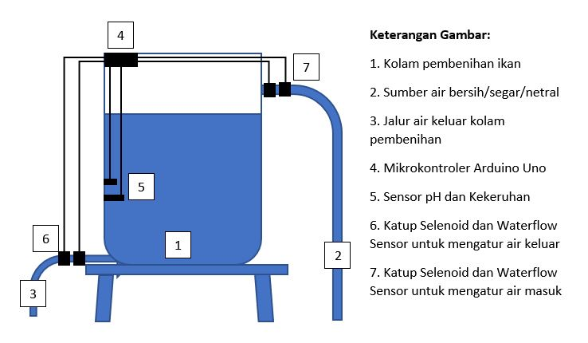
Gambaran umum instalasi sistem pada kolam pembenihan ikan

Slide 30
Secara garis besar, sistem bekerja dengan mengeluarkan air yang bersifat terlalu asam/basa di bagian bawah kolam dan menggantinya dengan air yang lebih segar. Air segar tersebut dialirkan dari sumber air ke bagian paling atas dari kolam pembenihan ikan. Aliran air masuk dan keluar diatur oleh katup selenoid dan waterflow sensor. Katup selenoid berfungsi untuk membuka dan menutup aliran air secara otomatis. Sedangkan waterflow sensor berfungsi untuk mengukur debit air yang keluar/masuk. Dengan penggunaan waterflow sensor ini, maka dapat dipastikan bahwa volume air yang masuk seimbang dengan volume air yang dikeluarkan dari dalam kolam pembenihan. Waterflow sensor akan bekerja secara otomatis begitu ada aliran air sesaat setelah katup selenoid dibuka. Pengaturan buka/tutp katup selenoid ini dilakukan secara otomatis oleh Arduino Uno melalui komponen relay. Arduino Uno akan mengaktifkan sensor pH dan kekeruhan secara berkala setiap 2 jam. Apabila pada proses pembacaan oleh sensor pH dan sensor kekeruhan didapatkan nilai yang diluar ambang batas keasaman dan/atau kekeruhan, maka Arduino Uno akan secara otomatis menyalurkan arus ke relay sehingga katup selenoid terbuka secara otomatis. Ambang normal untuh tingkat keasaman atau pH ditetapkan 6 – 8, sedangkan untuk kadar kekeruhan adalah maksimal 9 NTU.

Slide 31
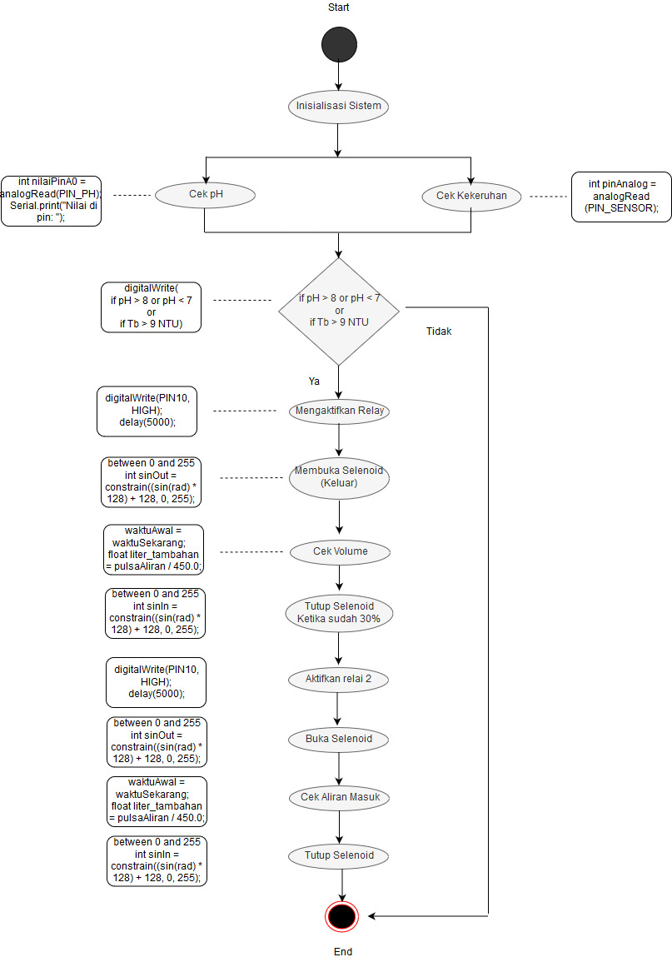
Diagram alir cara kerja sistem dan kode program terkait

Slide 32
PENUTUP
Kesimpulan
Berdasarkan hasil penelitian dan pembahasan yang sudah diuraikan pada bab sebelumnya maka dapat disimpulkan:
Melalui penelitian ini dapat dibangun sebuah purwarupa perangkat keras dan lunak tertanam untuk secara otomatis membantu petani ikan dalam menjaga kualitas air di kolam pembenihan.
Sistem yang dibangun berhasil bekerja dengan baik di skala prototype/lab namun masih perlu pengujian lebih lanjut untuk dapat diterapkan di kondisi sebenarnya.
Saran
Beberapa hal yang dapat dilakukan untuk pengembangan selanjutnya adalah sebagai berikut:
Melakukan uji coba pada kondisi real yaitu di kolam pembenihan ikan yang sebenarnya sehingga didapatkan konfigurasi alat yang lebih bagus.
Penambahan beberapa sensor seperti sensor suhu, sensor kepadatan cairan, dlsb untuk meningkatkan akurasi perkiraan tingkat kualitas air pada kolam pembenihan ikan

